Slide 1


Webinar
CMMI and Agile

Slide 2
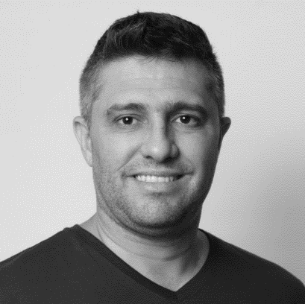
QUEM SOU EU?
David Zanetti
Consultor sócio-fundador
Mestre em Engenharia de Sistemas e Computação pela Universidade Federal do Rio de Janeiro (2008)
Graduado em Engenharia Elétrica com ênfase em Sistemas e Computação pela Universidade do Estado do Rio de Janeiro (2006).
Possui grande experiência na definição e implantação de processos aderentes aos níveis G à C do MPS.Br e ML 2 e 3 do CMMI-Dev.
Analista e desenvolvedor .Net/C#.
Professional Scrum Master (PSM) e Professional Scrum Product Owner (PSPO)
Implementador credenciado e Avaliador Líder do modelo MPS.Br
Implementador e avaliador da metodologia CERTICS.
Kanban Management Professional (KMP II)
Certified Lead Appraiser CMMI Development
2
Webinar CMMI and Agile

Slide 3


CMMI X AGILIDADE
Existe CMMi Ágil?
Não!
Assim como não existe CMMi tradicional...
3
Webinar CMMI and Agile

Slide 4
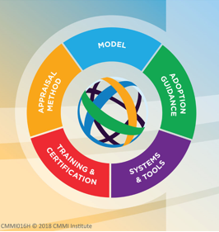
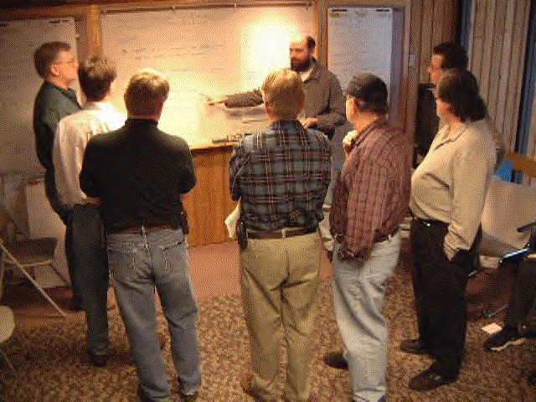


CMMI X AGILIDADE (2)
4
Webinar CMMI and Agile

Slide 5
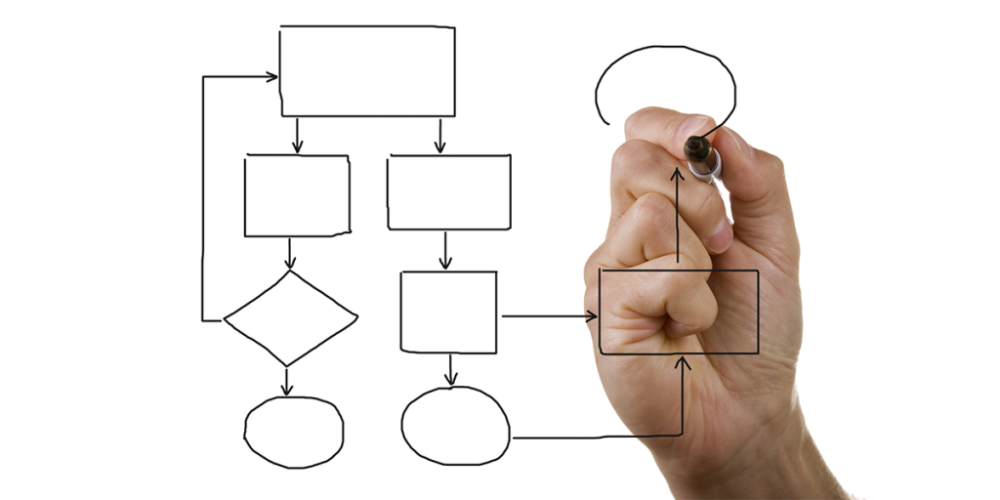
PROCESSO X CICLO DE VIDA X METODOLOGIA
Processo é um conjunto de atividades, envolvendo dependências, cujo objetivo é gerar um produto ou um serviço.
5
Webinar CMMI and Agile

Slide 6
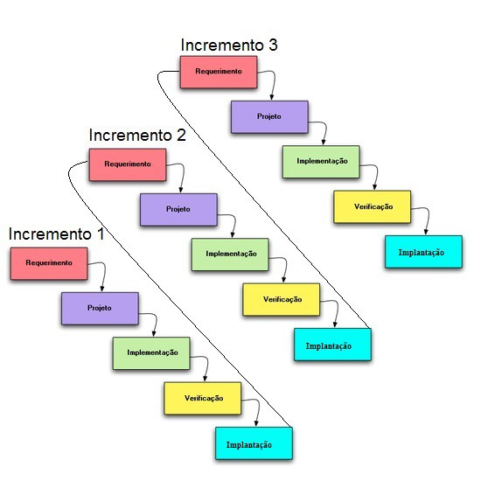
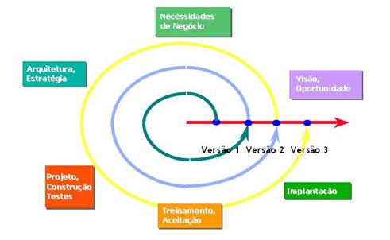
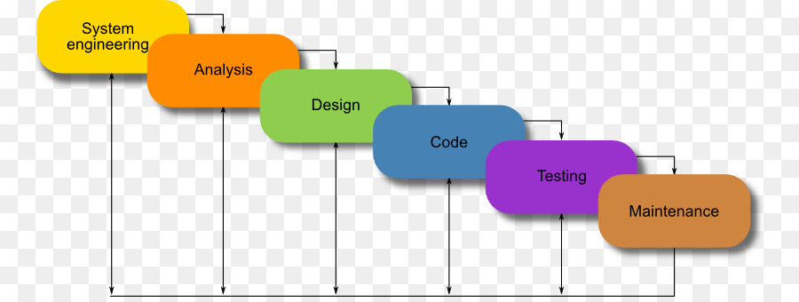
PROCESSO X CICLO DE VIDA X METODOLOGIA
Ciclo de Vida trata basicamente da forma como vamos organizar e dividir a execução das atividades de um processo dentro de uma linha temporal
6
Webinar CMMI and Agile

Slide 7
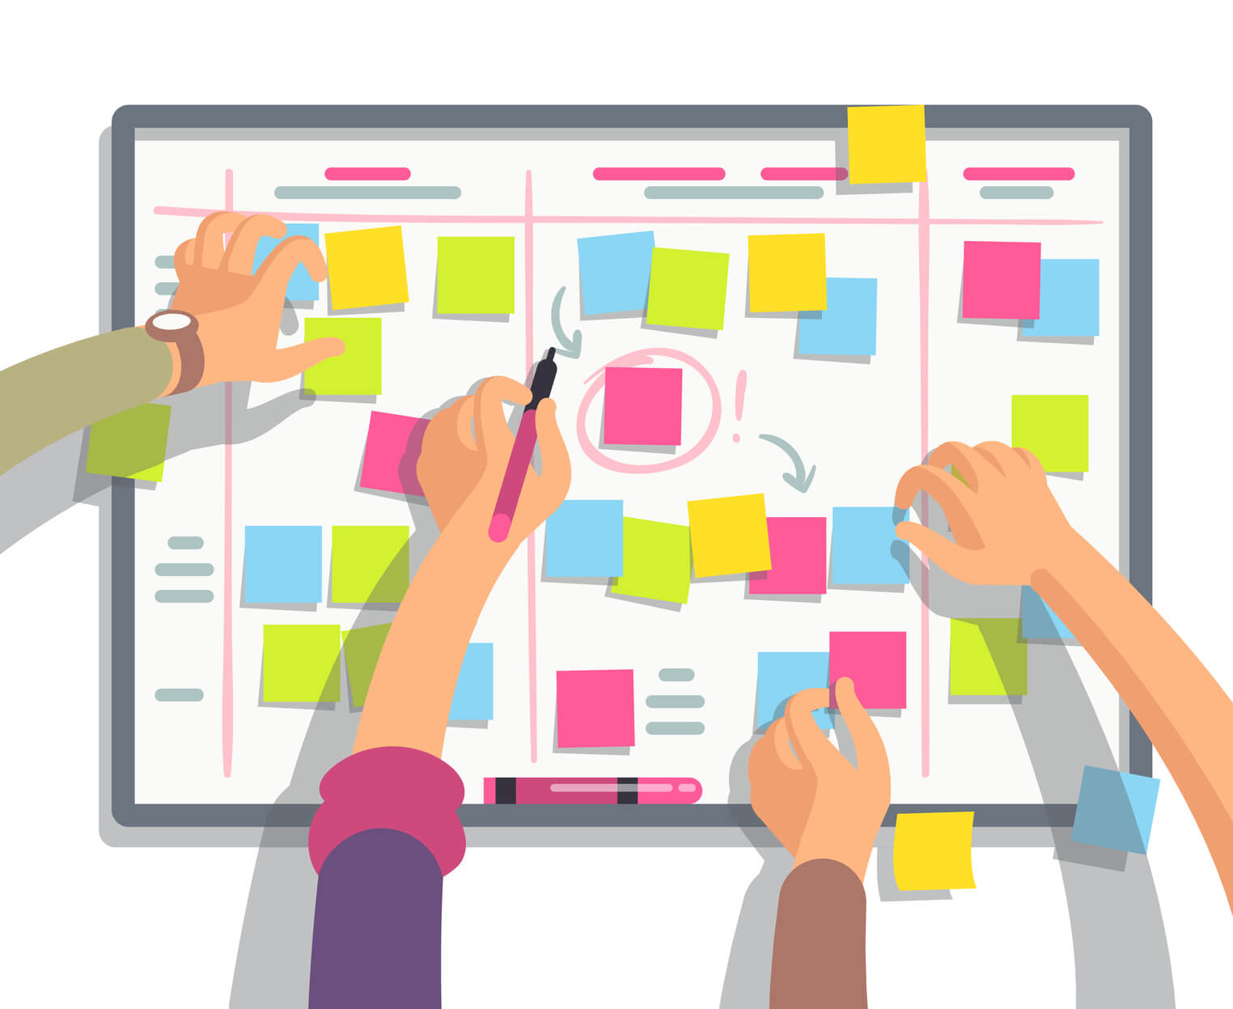
PROCESSO X CICLO DE VIDA X METODOLOGIA
Metodologia é um conjunto de normas e ações destinadas a descrever um problema. No contexto Trata da forma como as tarefas são executadas e os problemas são resolvidos
7
Webinar CMMI and Agile

Slide 8
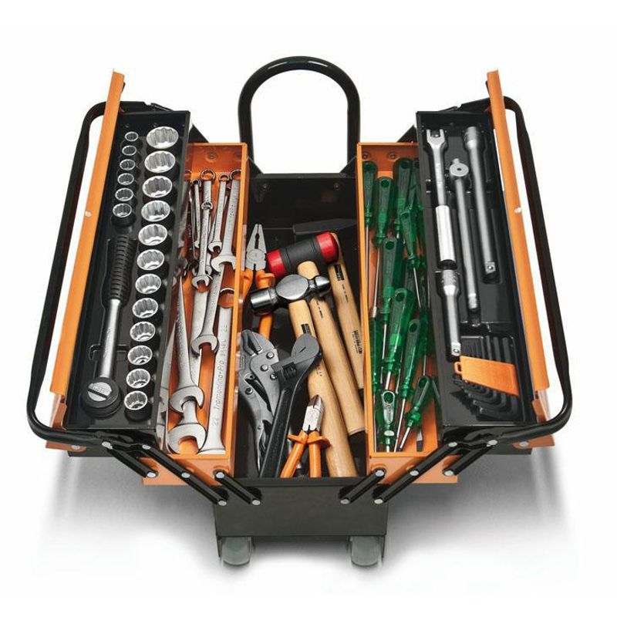
CMMI V2.0
“O CMMI é uma coleção de boas práticas que podem ser usadas para definir e/ou melhorar processos de trabalho com o objetivo de alcançar/melhorar a performance organizacional”
8
Webinar CMMI and Agile

Slide 9
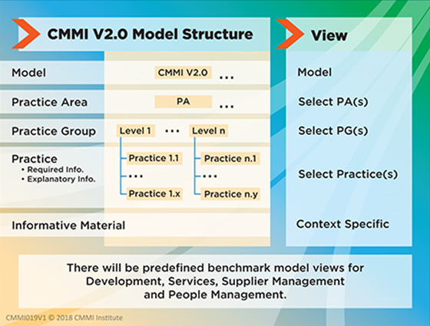
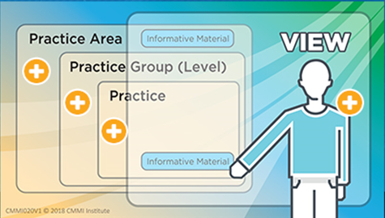
CMMI V2.0
Mas onde está o alinhamento com métodos ágeis?
9
Webinar CMMI and Agile

Slide 10
CMMI V2.0
Informações específicas de contexto contém informações que são relevantes para uma indústria, metodologia ou disciplina específica.
Contextos específicos incluem:
Tecnologia de Informação
Segurança cibernética
Saúde
Telecomunicações
Finanças
Setor aeroespacial
Governo, etc.
Contexto relacionadas a metodologias:
Agilidade com Scrum
DevOps
Kanban
Lean
10
Webinar CMMI and Agile

Slide 11
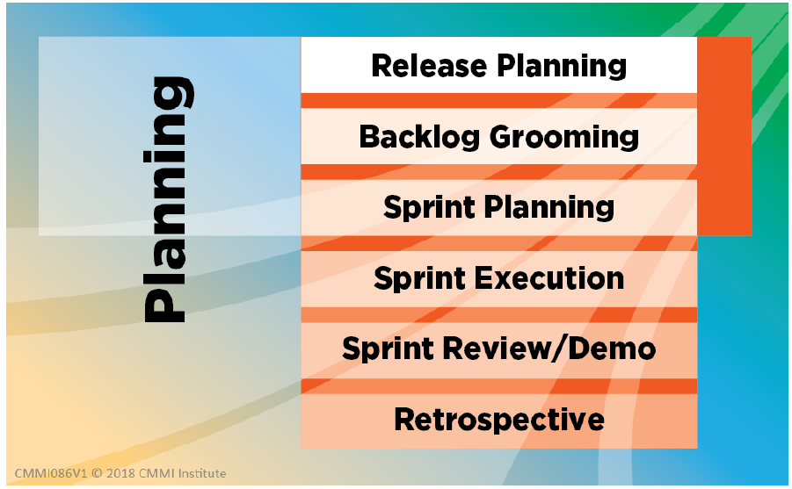

CONTEXT INFORMATION – AGILE WITH SCRUM
11
Webinar CMMI and Agile

Slide 12
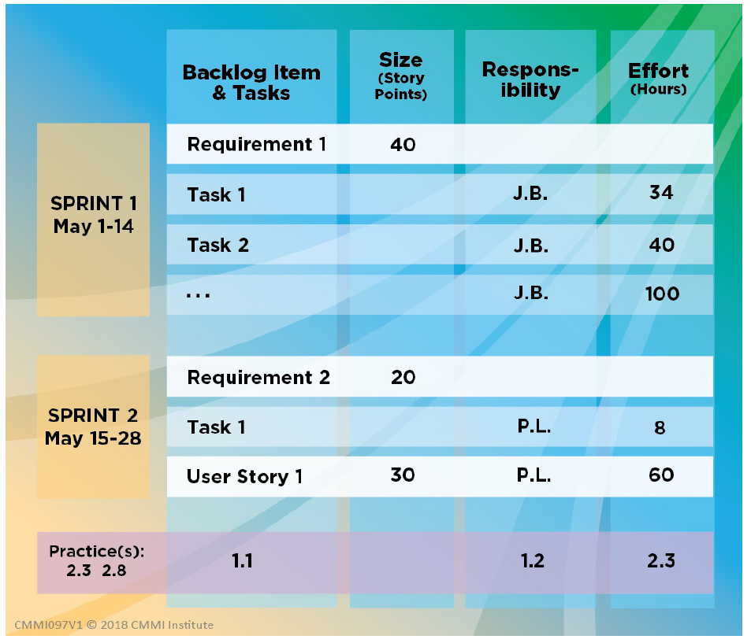
CONTEXT INFORMATION – AGILE WITH SCRUM
12
Webinar CMMI and Agile

Slide 13
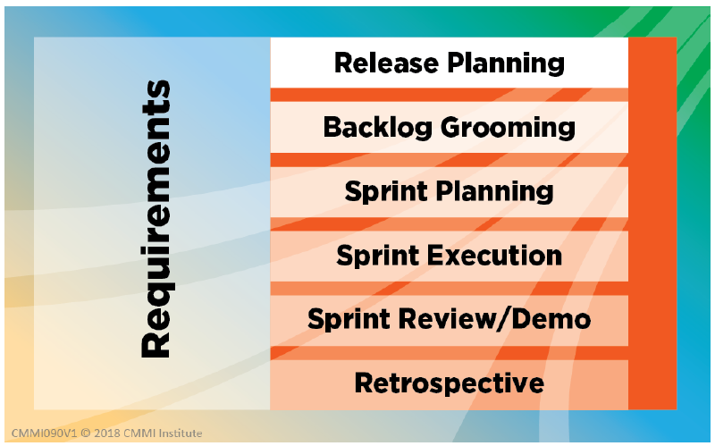

CONTEXT INFORMATION – AGILE WITH SCRUM
13
Webinar CMMI and Agile

Slide 14
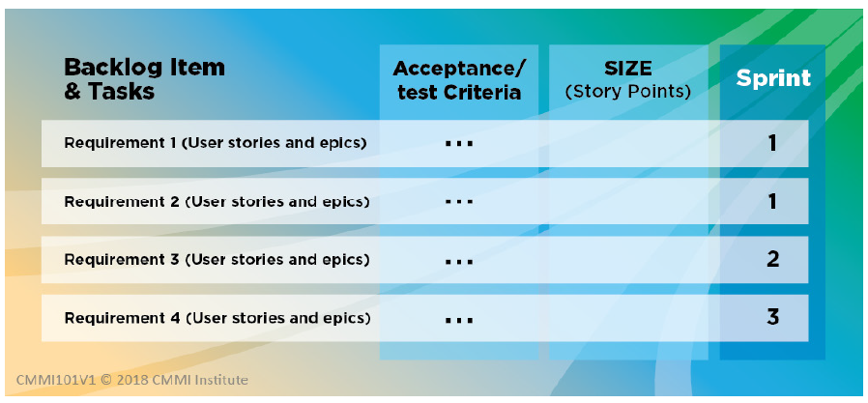
CONTEXT INFORMATION – AGILE WITH SCRUM
14
Webinar CMMI and Agile

Slide 15
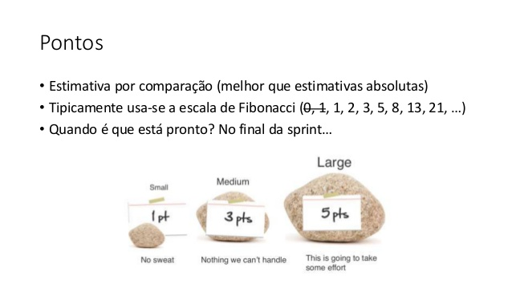
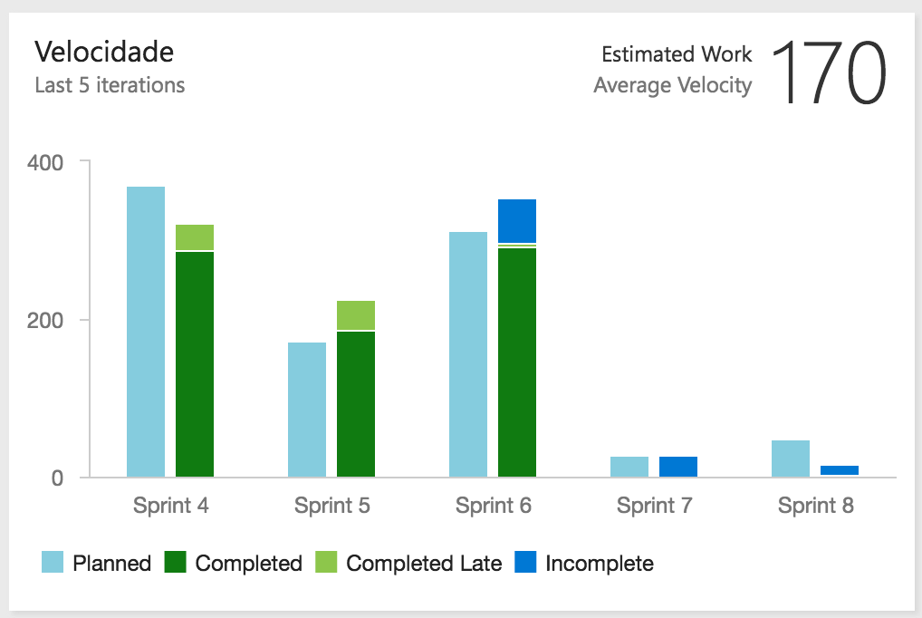

CONTEXT INFORMATION – AGILE WITH SCRUM
15
Webinar CMMI and Agile

Slide 16
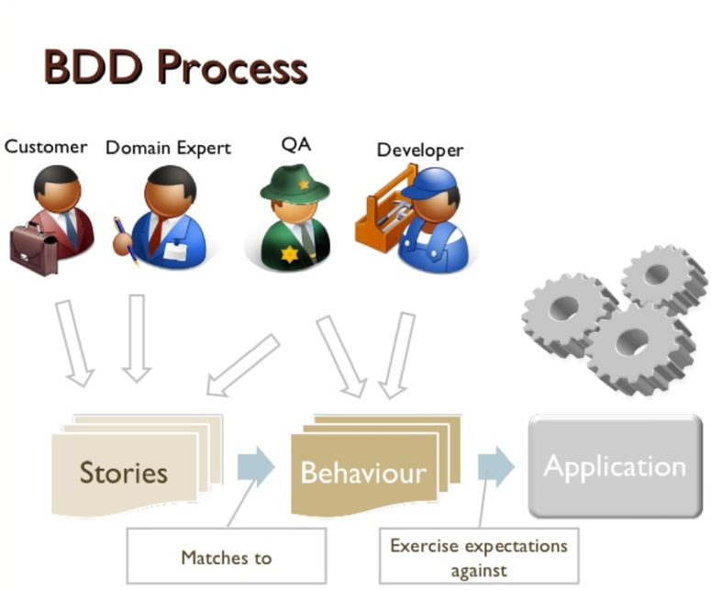

CONTEXT INFORMATION – AGILE WITH SCRUM
16
Webinar CMMI and Agile

Slide 17
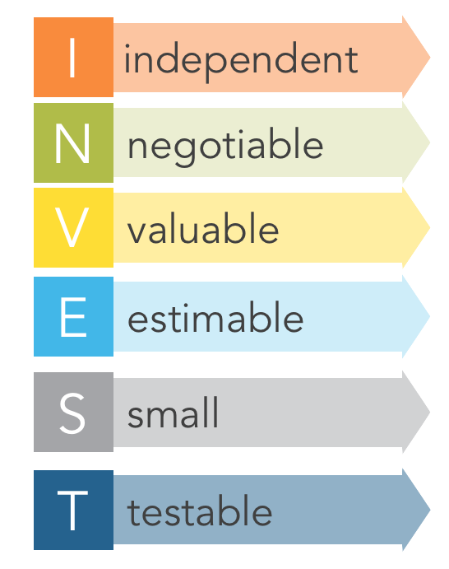
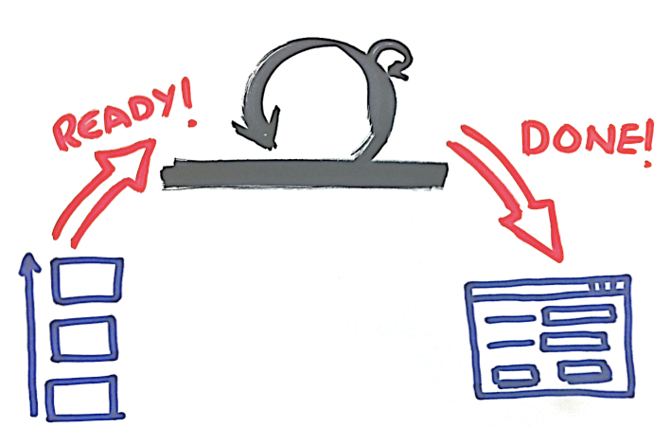

CONTEXT INFORMATION – AGILE WITH SCRUM
17
Webinar CMMI and Agile

Slide 18
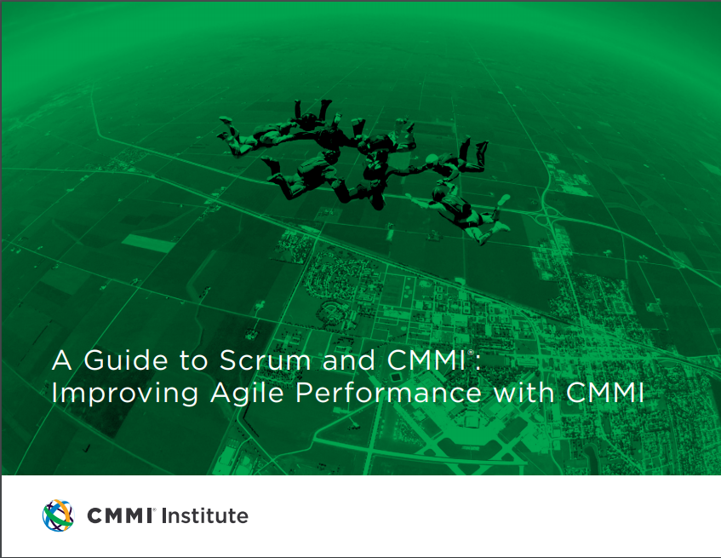

CMMI® INSTITUTE PUBLICOU UM GUIA PARA USAR O SCRUM COM CMMI
2017
https://cmmiinstitute.com/news/press-releases/january-2017/cmmi%C2%AE-institute-publishes-a-guide-to-scrum-and-cmm
18
Webinar CMMI and Agile

Slide 19
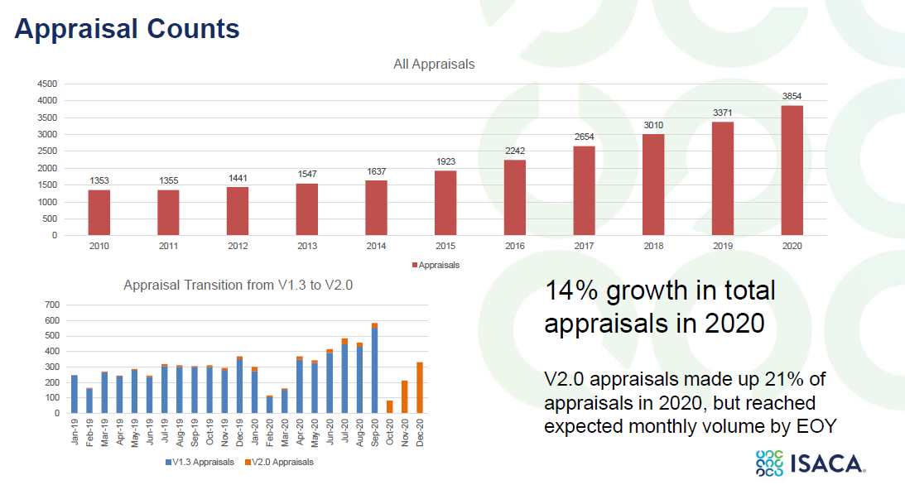
AVALIAÇÕES CMMI NO MUNDO
19
Webinar CMMI and Agile

Slide 20
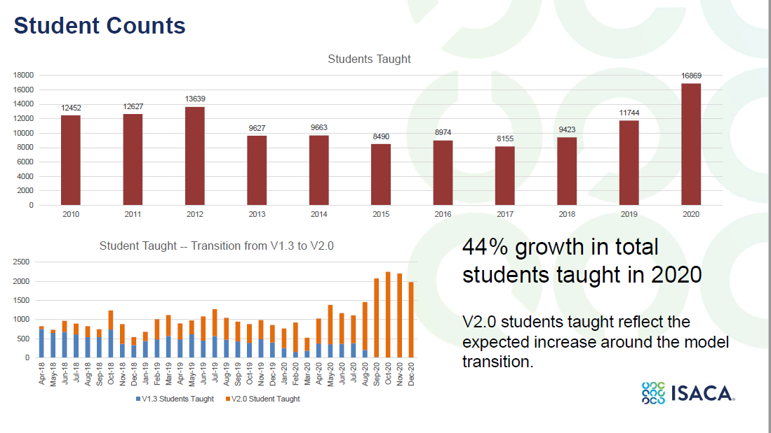
ESTUDANTES CMMI
20
Webinar CMMI and Agile

Slide 21
AVALIAÇÕES VIRTUAIS
Avaliações virtuais podem ser realizadas até Abril/2021, dentro dos moldes acordados e autorizados pelo Instituto para o ano de 2020
2021 – Virtual Solution Delivery
LA certificados (VSDC)
Mudanças de taxas de avaliação
21
Webinar CMMI and Agile

Slide 22


  promovesolucoes.com contato@promovesolucoes.com
  +55 21 3283 8340
CONTATO
ProMove - Business Innovation
  /promovesolucoes @promovesolucoes
22
Webinar CMMI and Agile

